Slide 1
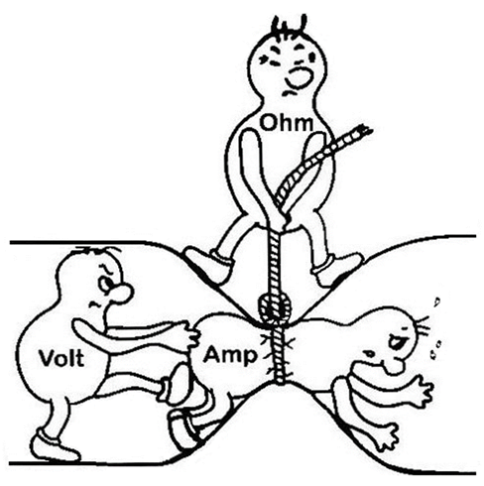
Omo dėsnis grandinės daliai
konkursas "Fizikos bandymai aplink mus 2016"
Vilniaus Vytauto Didžiojo gimnazijos
1b klasės mokinės Mildos Kančytės,
mokytoja Gražina Valicka

Slide 2
Turinys
Kartojimas
Bandymai
Omo dėsnis
Dėsnio atradėjas
Uždaviniai
Testas
Šaltiniai

Slide 3
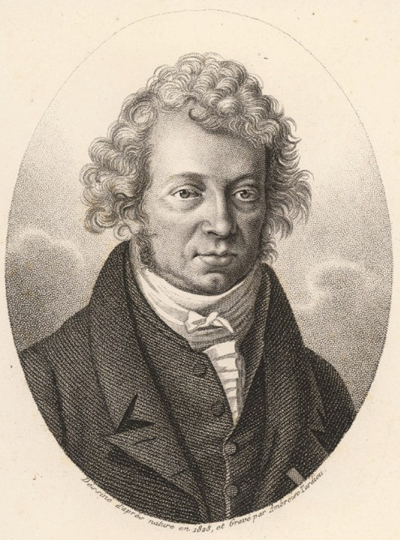
Stipris
Elektros srovės stipris – fizikinis dydis, apibūdinantis pratekėjusį krūvį per 1s laidininko skerspjūviu:
I – srovės stipris (A)
q – elektros krūvis (C)
t – laikas (s)
Stipris matuojamas amperais, Andrė Mari Ampero garbei.

Slide 4
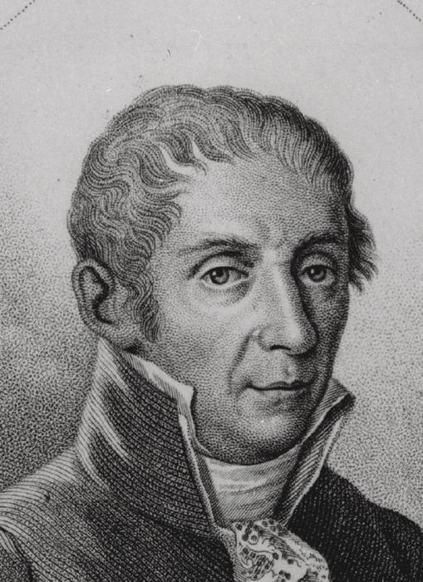
Įtampa
Įtampa – fizikinis dydis, kuris parodo kokį darbą atlieka elektrinis laukas, perkeldamas vienetinį krūvį:
U – įtampa (V)
A – darbas (J)
q – krūvis (C)
Įtampa matuojama voltais, Aleksandro Voltos garbei.

Slide 5
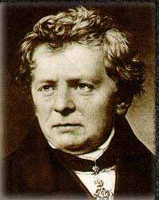
Varža
Varža – tai fizikinis dydis, kuris apibūdina laidininko gėbėjimą priešintis srovei:
R – varža (Ω)
l – laidininko ilgis (m)
S – skerspjūvio plotas (m²)
$ρ$– savitoji varža (Ωm)
Ji matuojama omais, Georgo Simono Omo garbei.

Slide 6
BANDYMAS Nr.1

Slide 7
Kaip priklauso srovės stipris nuo įtampos?
Tikslas: ištirti srovės stiprio priklausomybę nuo įtampos.
Priemonės: voltmetras, ampermetras, laidai, elementų baterija, jungiklis, šliaužiklinis reostatas, rezistorius.
Eiga: sujungti prietaisus pagal schemą, reostatu keisti įtampą tarp laidininko galų ir kaskart užsirašyti voltmetro ir ampermetro parodymus.

Slide 9
Rezultatai:
Išvada: Srovės stipris yra tiesiogiai proporcingas įtampai tarp to laidininko galų: I~U
1. Bandymas | U=3,8V | I=0,4A | R=12 Ω
2. Bandymas | U=2V | I=0,2A | R=12 Ω

Slide 10
BANDYMAS Nr.2

Slide 11
Kaip priklauso srovės stipris nuo varžos?
Tikslas: išnagrinėti stiprio priklausomybę nuo laidininko elektrinės varžos.
Priemonės: voltmetras, ampermetras, laidai, elementų baterija, jungiklis, šliaužiklinis reostatas, 12 Ω ir 6 Ω rezistoriai.
Eiga: sujungti prietaisus pagal schemą, pirmą kartą naudoti 6 Ω rezistorių. Gautus rezultatus užsirašyti. Antrą kartą naudoti 12 Ω rezistorių, gautus rezultatus taip pat užsirašyti ir palyginti.

Slide 12
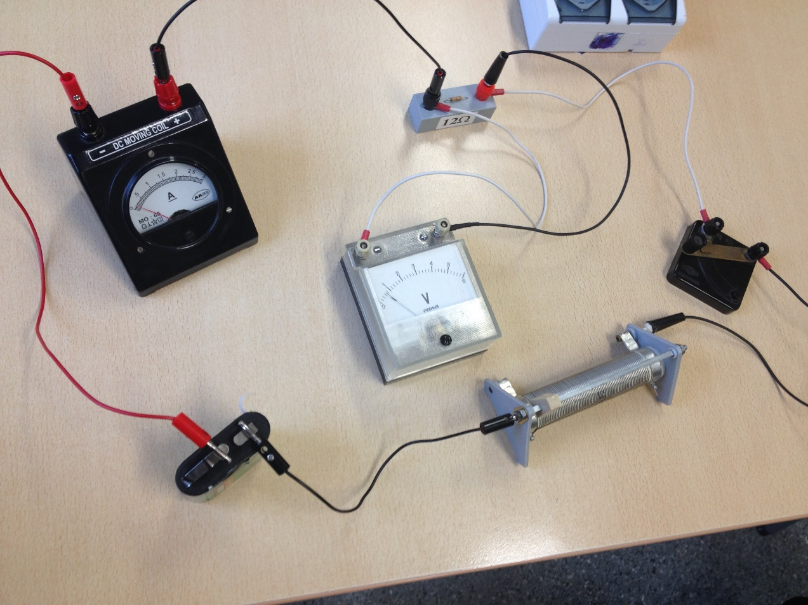
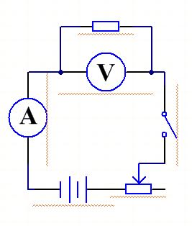

Slide 13
Rezultatai:
Išvada: Srovės stipris laidininke yra atvirkščiai proporcingas laidininko varžai:
1. Bandymas | R=6 Ω | I=0,3A | U=1,4 Ω
2. Bandymas | R=12 Ω | I= 0,2A | U= 1,4V

Slide 14
Omo dėsnis
Elektros srovės stipris grandinės dalyje tiesiogiai proporcingas tos dalies elektrinei įtampai ir atvirkščiai proporcingas jos varžai:
I – stipris (A)
U – įtampa (V)
R – varža (Ω)

Slide 16
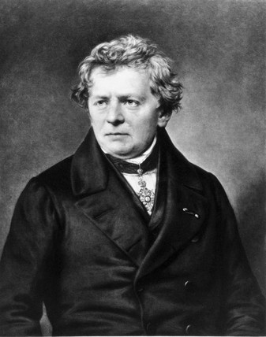
Georgas Simonas Omas (Georg Simon Ohm)
Gimė 1787m Vokietijoje. Nuo mažens buvo
skatinamas domėtis mokslu, bet aštuoniolikos
metė universitetą, kuriame mokėsi matematikos,
fizikos ir filosofijos. Susipykęs su tėvu išvažiavo
į Šveicariją, dirbti mokytoju. Po kiek laiko grįžo į
Vokietiją, kur įgijo daktaro, vėliau profesoriaus laipsnį.

Slide 17
Kūrybingiausi metai
1817-1827m. Omas dėstė fiziką Kelno jezuitų kolegijoje. Jos laboratorijoje taisė, konstravo fizikos prietaisus. 1826 m. Suformulavo elektros grandinės dėsnį ir jį paskelbė Vokietijos žurnale. Susidomėjimo nesulaukęs, Omas tęsė darbą Berlynę. Čia išleido mokslo darbą ,,Teoriniai elektrinių grandinių tyrimai“. Deja, susidomėjimo sulaukė tik po kelerių metų.

Slide 18
Nuopelnai
Suformulavo elektros grandinės dėsnį;
Aprašė elektros srovės tekėjimą grandine;
Iškėlė mintį, kad srovė teka dėl laidininko galuose veikiančių elektroskopinių jėgų skirtumo;
Pirmasis pavartojo elektros srovės stiprio ir laidininko elektrinės varžos sąvokas;
Teoriškai aprašė nustatytą elektros grandinės dalies dėsnį;
Suformulavo laidininkų nuosekliojo jungimo taisykles.

Slide 19
Omo dėsnio galiojimas
Omo dėsnis galioja metalams, elektrolitams, jei jie yra neekstremaliose sąlygose. Ekstremalios sąlygos: labai aukšta arba labai žema temperatūra, didelis slėgis ir kt.
Omo dėsnis negalioja dujoms, elektroninėms lempoms.
Nevisuomet Omo dėsnis galioja puslaidininkiams.

Slide 20
Pavyzdiniai uždavinių sprendimai

Slide 21
1 uždavinys
80 Ω varžos laidynė įjungta į 220 V elektros lizdą. Kokio stiprio srovė teka laidyne?
Duota:
Sprendimas: elektros srovės stiprį apskaičiuojame pagal Omo dėsnį:
R= 80 Ω
U=220V
Rasti: I-?
Atsakymas: I=2,75A

Slide 22
2 uždavinys
Prie 4,5V įtampos šaltinio prijungtas 20 Ω varžos laidininkas ir 12 Ω varžos lempa. Kokia bus laidininko ir lempos elektrinė įtampa, jei grandine teka 2A stiprio elektros srovė?
Duota: U=4,5V
R1=20 Ω
R2=12 Ω
I=I1=I2=2A (nuosekliame jungime srovės stipris lygus atskirų
laidininkų srovės stipriui)
Rasti: U1=?
U2=?
Sprendimas: laidininko ir lempos elektrinė varža U1 ir U2 apskaičiuojama pagal Omo dėsnį: U=IR
U1=2A · 20 Ω = 40V U2= 2A · 12 Ω = 24V
Atsakymas: rezistoriaus įtampa yra 40V, o lemputės – 24 V

Slide 23
3 uždavinys
Pagal schemą apskaičiuoti ampermetro ir voltmetro parodymus, kai grandinės įtampa yra 85,5V
Duota:
R1=12 Ω, R2=15 Ω, R3=6 Ω, R4=24 Ω
U=85,5V
Rasti: I=? U1=?
Sprendimas: kadangi jungimas yra nuoseklusis, bendra varža lygi atskirų varžų sumai: R=R1+R2+R3+R4
R=12 Ω+15 Ω+6Ω+24 Ω=57 Ω
U=IR
U1= I · R3
U1 = 1,5A · 6 Ω = 9V
Atsakymas: ampermetro rodmenys yra 1,5A
voltmetro – 9V

Slide 24
4 uždavinys
Naudodamiesi grafiku nustatykite: kokia yra varža, kai įtampa yra 2V.
Duota: U=2V
I=0,5A (pagal grafiką)
Rasti: R=?
Sprendimas:
Atsakymas: 4Ω

Slide 25
Testas

Slide 26
1 klausimas
Kokie žmonės yra pavaizduoti paveikslėlyje?
Georgas Simonsas Omas, Aleksandras Volta, Andrė Mari Amperas
Andrė Mari Amperas, Aleksandras Voltas, Georgas Simonas Omas
Andrė Mari Amperas, Aleksandras Volta, Georgas Simonas Omas

Slide 27
2 klausimas
Kuris teiginys yra teisingas?
Varža – tai fizikinis dydis, kuris apibūdina laidininko gėbėjimą priešintis srovei.
Elektros srovės stipris – fizikinis dydis, apibūdinantis pratekėjusį krūvį per 1s laidininko skerspjūviu. Stipris matuojamas amperais, Andrė Mari Ampero garbei.
A ir B teiginiai yra teisingi.

Slide 28
3 klausimas
Kurioje šalyje gimė Omo dėsnio atradėjas?
Vokietijoje
Šveicarijoje
Olandijoje

Slide 29
4 klausimas
Kuris teiginys nėra teisingas?
Kuo mažesnė varža, tuo didesnis stipris.
Stipris tiesiogiai proporcingas įtampai, reiškia, kad didinant įtampą stipris didėja tiek pat.
Srovės stipris laidininke yra proporcingas to laidininko įtampai ir tiesiogiai proporcingas to laidininko varžai.

Slide 30
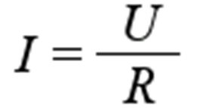
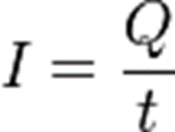
5 klausimas
Kuri formulė teisingai apibūdina Omo dėsnį?
A.
B.
C.

Slide 31
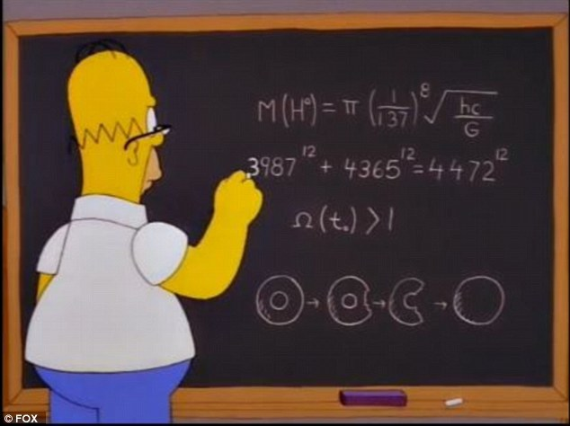
6 klausimas
Jei įtampa yra 25V, o varža 5Ω. Koks bus stipris?
5A
5Ω
125A

Slide 32
7 klausimas
Jeigu varža yra 16 Ω, srovės stipris 2A. Kokia bus įtampa?
8V
32V
24V

Slide 33
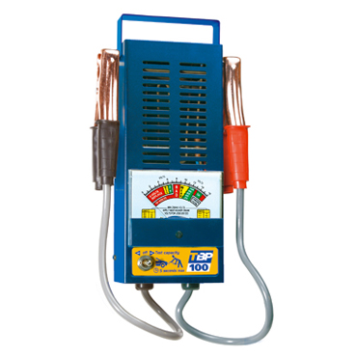
8 klausimas
Kokiu prietaisu matuojamas Omo dėsnis?
Ommetru.
Omtometru.
Dėsnis nematuojamas jokiu prietaisu.

Slide 34
9 klausimas
Kam galioja Omo dėsnis?
A. Metalams (neekstremaliose sąlygose)
B. Elektrolitams (žemoje temperatūroje)
C. Dujoms

Slide 35
10 klausimas
Ar tiesa, kad Georgas Simonas Omas suformulavo laidininkų mišriojo jungimo taisykles?
Taip
Ne
Jis suformulavo ir nuoseklaus jungimo ir lygiagretaus jungimo taisykles

Slide 36
Atsakymai
1. C 6. A
2. C 7. B
3. A 8. C
4. C 9. A
5. A 10.B

Slide 37
Šaltiniai
,,Spektras“ 9 klasei II dalis.
Fizika 9 klasei V. Valentinavičius.
Visuotinė Lietuvių enciklopedija XVI dalis.

